Slide 2
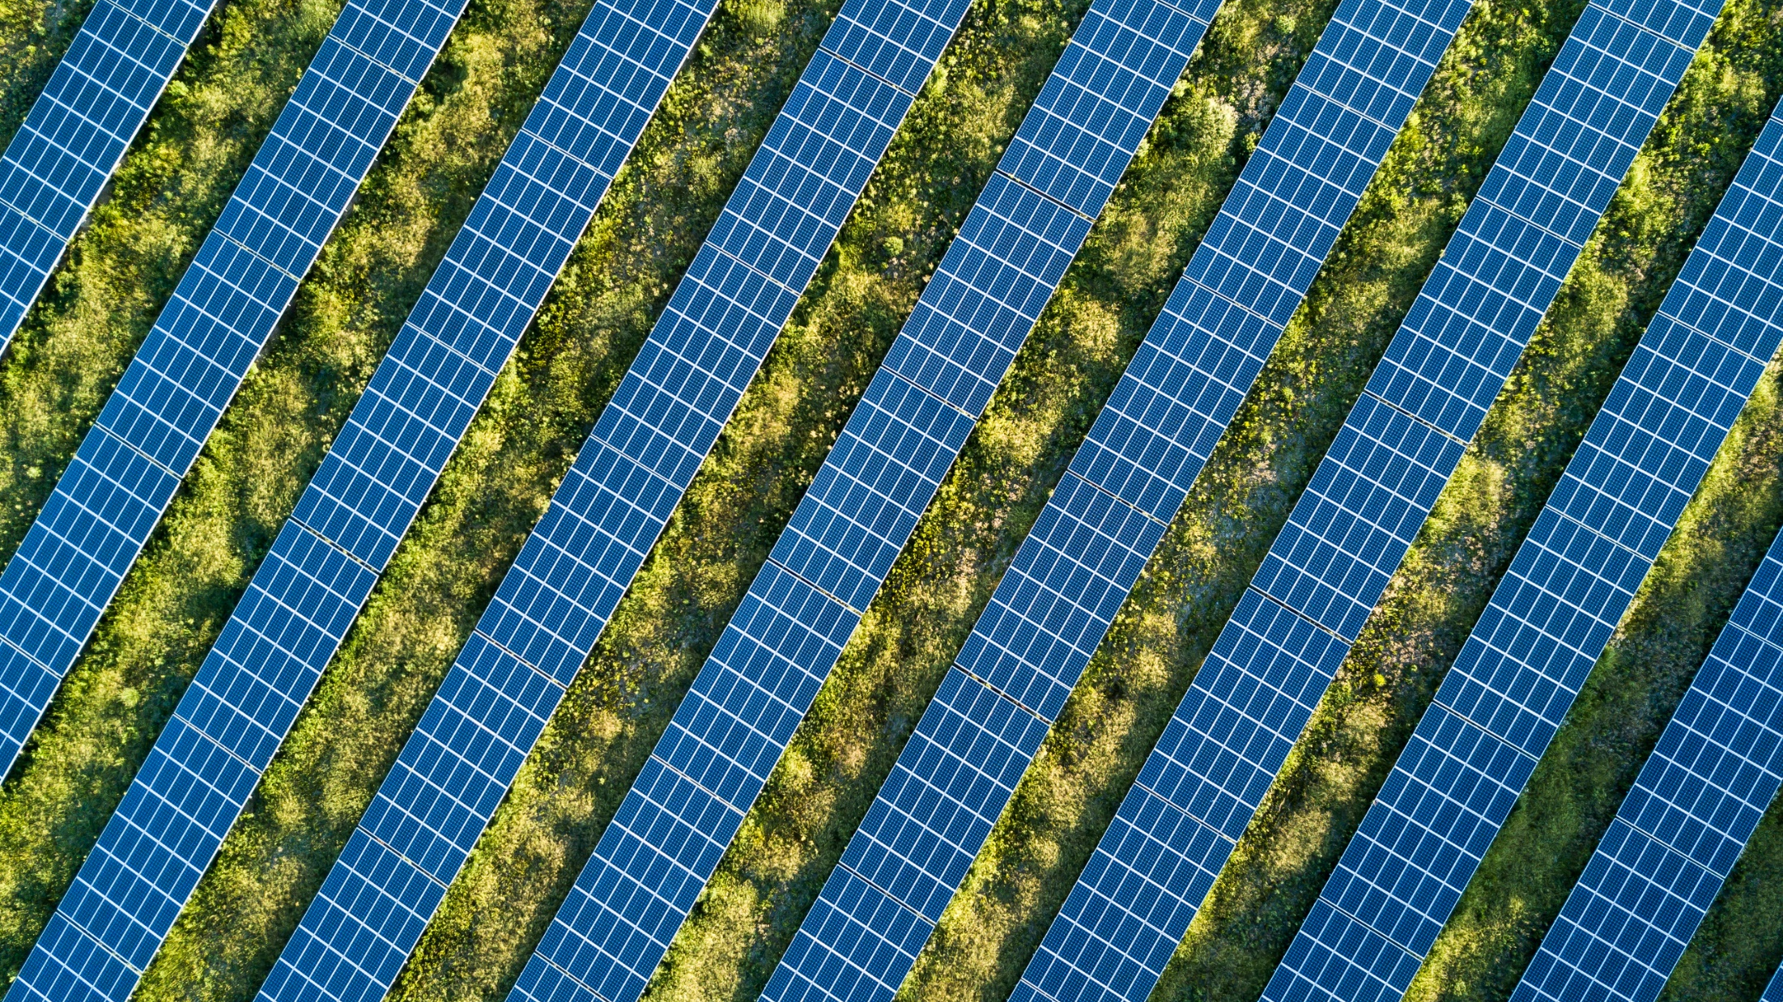
CRECIMIENTO SOSTENIBLE BASADO EN
LA BIOECONOMÍA
Foto: Business Finland

Slide 3
La bioeconomía consiste en la producción de alimentos, energía, productos y servicios a partir de recursos renovables.
Una bioeconomía responsable reducirá nuestra dependencia de los recursos naturales de origen fósil, contribuirá a evitar la pérdida de biodiversidad y dará lugar a un crecimiento económico compatible con el desarrollo sostenible.

Slide 4
La bioeconomía en Finlandia
En 2019, la bioeconomía aportó 26.000 millones de euros a la economía finlandesa.
La bioeconomía finlandesa da trabajo a más de 300.000 personas.
La bioeconomía representa el 13% de la economía finlandesa.
La silvicultura es el mayor sector bioeconómico (9.000 millones de euros), seguido de la construcción (4.600) y la alimentación (4.300).
Notes:
All stats are from Statistics Finland and the Natural Resources Institute Finland (Luke), unless stated otherwise.

Slide 5
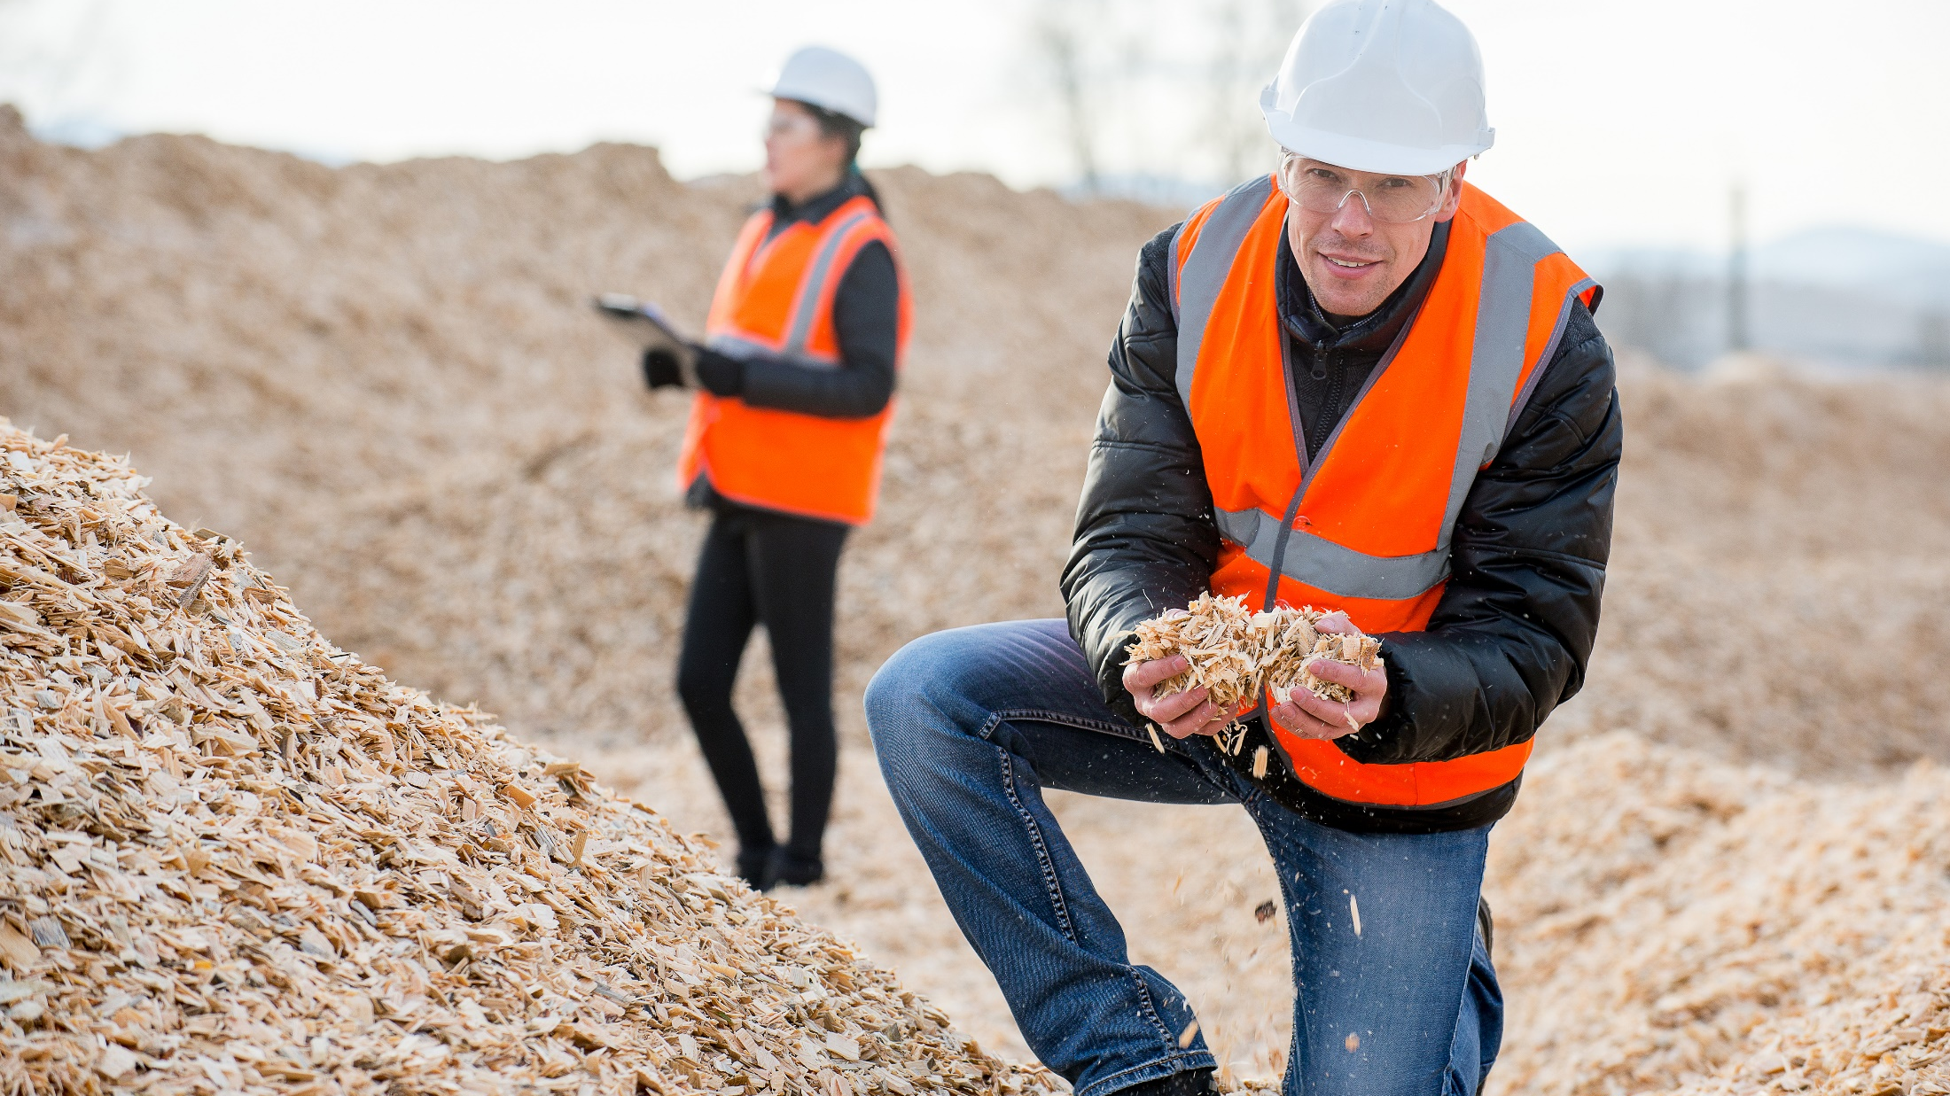
Foto: Business Finland

Slide 6
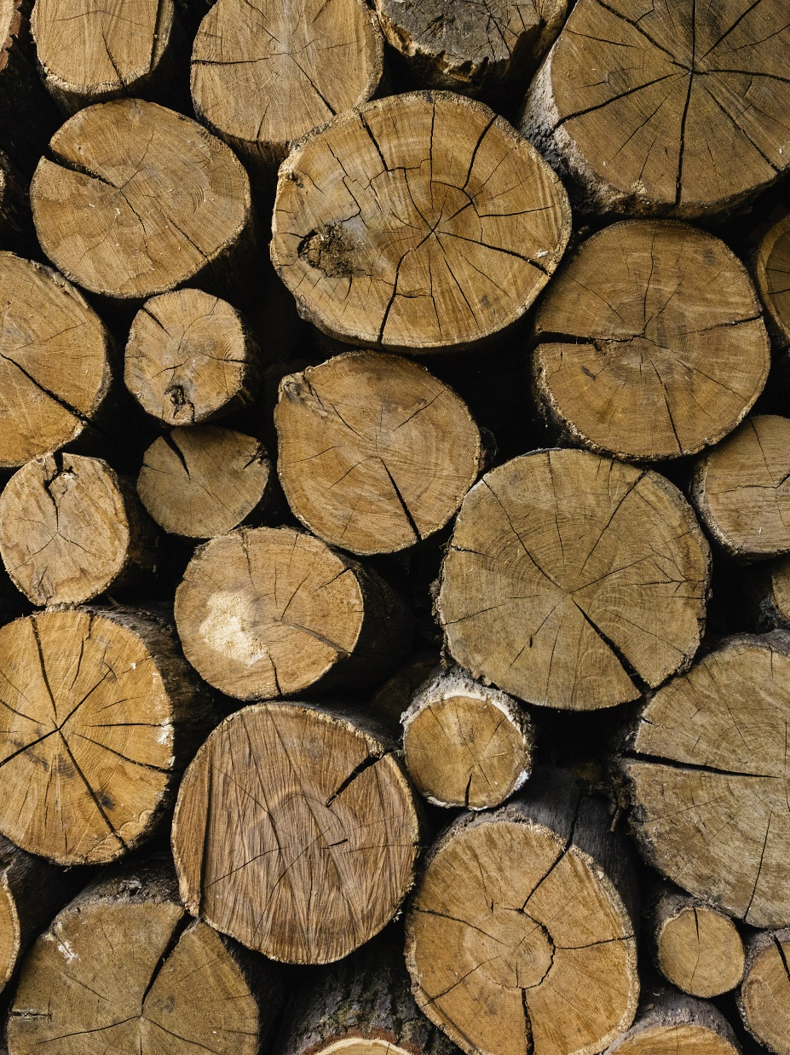
Historia
Finlandia ha desarrollado su bioeconomía durante cientos de años, en particular su industria forestal.
Finlandia gestiona sus bosques de forma responsable y sostenible. De hecho, según el proyecto Metsien Suomi, hoy en día en los bosques finlandeses hay un 50% más de madera que hace 50 años.
Foto: Business Finland

Slide 7
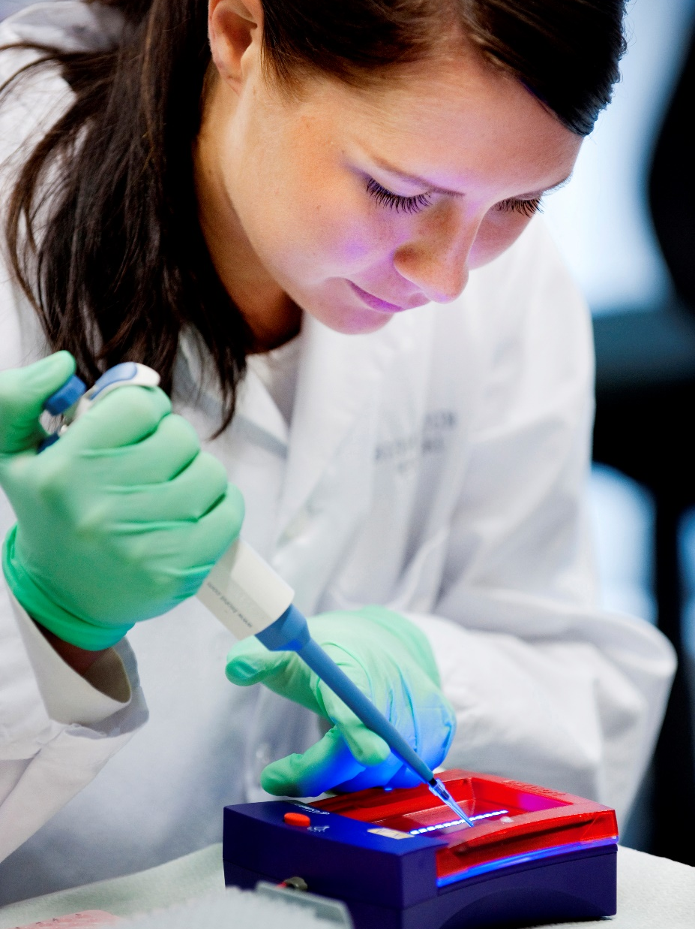
Investigación y educación
El compromiso de Finlandia con la educación y la investigación la ha convertido en uno de los mejores lugares del mundo para desarrollar soluciones de bioeconomía.
Otros aspectos en los que Finlandia se destaca, como el software y las comunicaciones móviles, son también fundamentales para la bioeconomía.
Foto: Business Finland

Slide 8
Silvicultura
Aproximadamente el 78% de Finlandia está cubierto de bosques. La industria forestal genera unos 20.000 millones de euros de volumen de negocio y constituye el 27% de las exportaciones netas de Finlandia.
  La amplia experiencia comercial del país y las investigaciones en toda la cadena de valor forestal han permitido descubrir formas de sustituir con madera muchos materiales
  —petróleo, telas— que suponen un desperdicio.
Gran parte de la tecnología que se ha desarrollado para transformar la celulosa de madera también puede utilizarse con otros recursos biológicos como la paja y los residuos agrícolas.
  Eso quiere decir que ciertas soluciones ideadas para los bosques nórdicos pueden aplicarse incluso en países que no tienen una industria forestal.

Slide 9
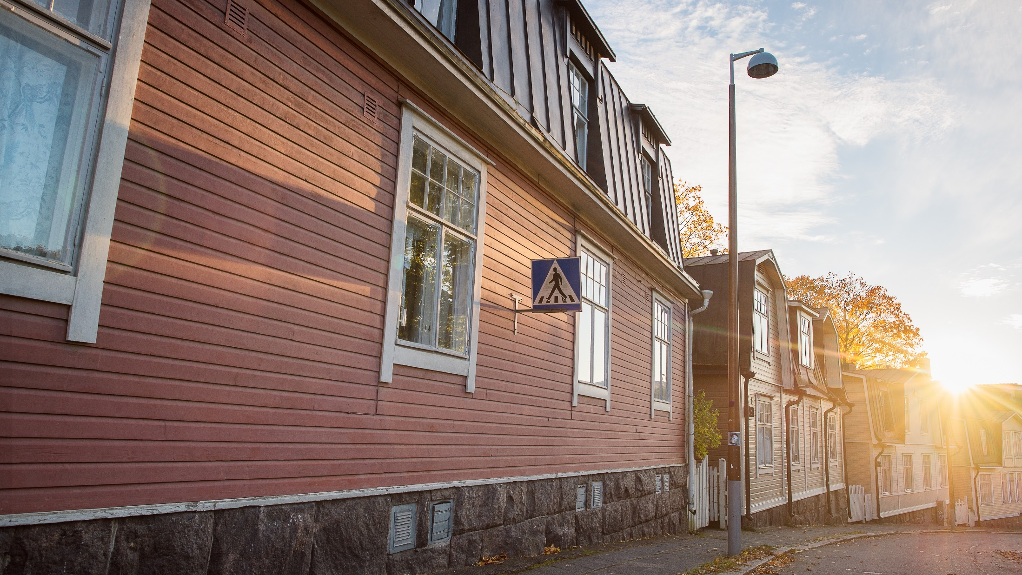
Finlandia es también pionera en el uso de madera en la construcción. Con apoyo público, empresas privadas innovadoras han utilizado la madera en lugares sorprendentes e interesantes como entornos urbanos, y en obras de infraestructura como puentes.
Foto: Aku Pöllänen

Slide 10
La madera como material
La madera, como materia prima versátil, ha despertado muchísimo interés en Finlandia.
El petróleo puede sustituirse por madera en muchos productos.
  Todo lo que se puede hacer con plásticos se puede hacer con madera. La madera puede utilizarse en bioplásticos, bioquímicos, biocombustibles, textiles, productos farmacéuticos, aditivos alimentarios y caucho.
Empresas finlandesas han fabricado incluso lavamanos de madera y escayolas de madera para huesos fracturados. En muchos casos, esos productos a base de madera poseen características superiores a las de los antiguos productos fabricados con materia prima fósil.

Slide 11
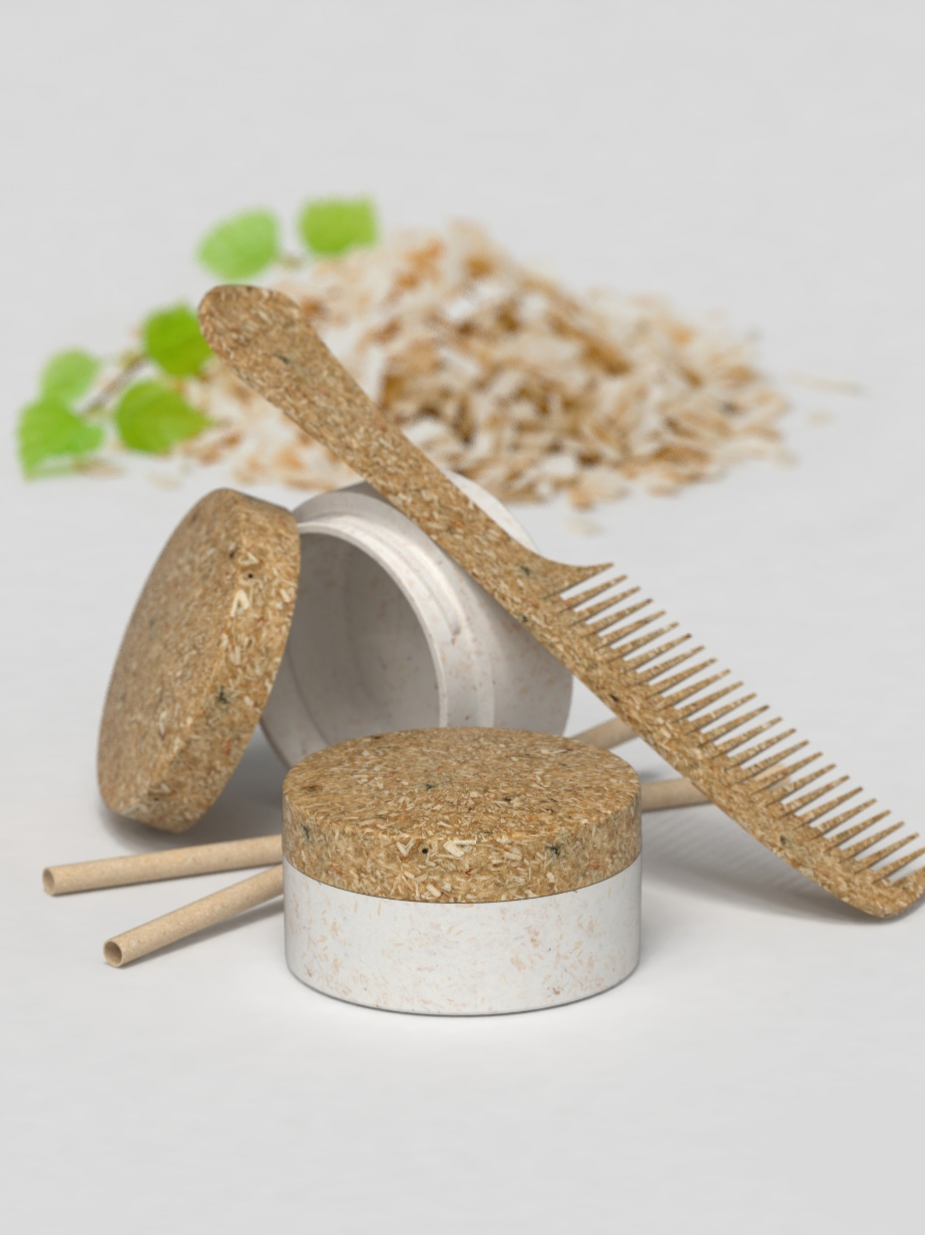
Empaques
Dentro de la bioeconomía, el sector del envasado es uno de los más interesantes, por la mayor conciencia a escala mundial de la contaminación por plásticos.
Las empresas forestales finlandesas han realizado grandes inversiones en empaques de madera, incluidos los bioplásticos.
El sector también recibe apoyo del Gobierno.
Foto: Sulapac

Slide 12
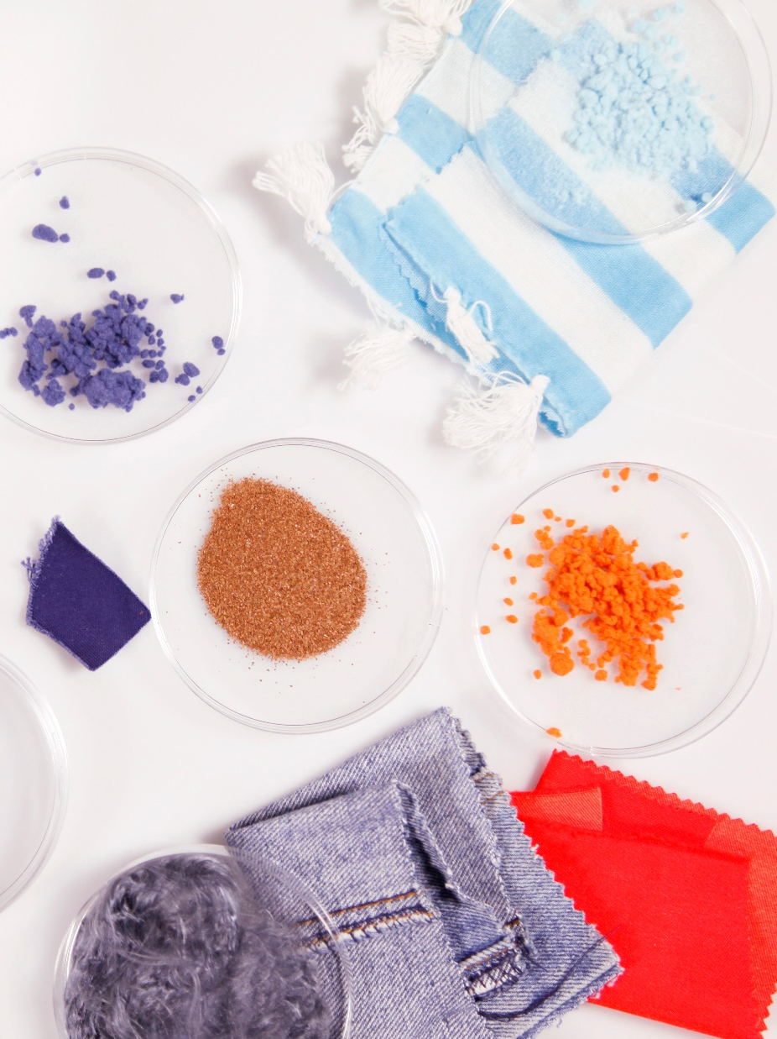
Telas
En Finlandia se han realizado varios inventos prometedores para hacer telas a partir de diversas materias primas, incluida la madera.
Business Finland estima que con las innovaciones finlandesas se podría sustituir 1/3 de la producción mundial de algodón.
Foto: Eeva Suorlahti/Ioncell

Slide 13
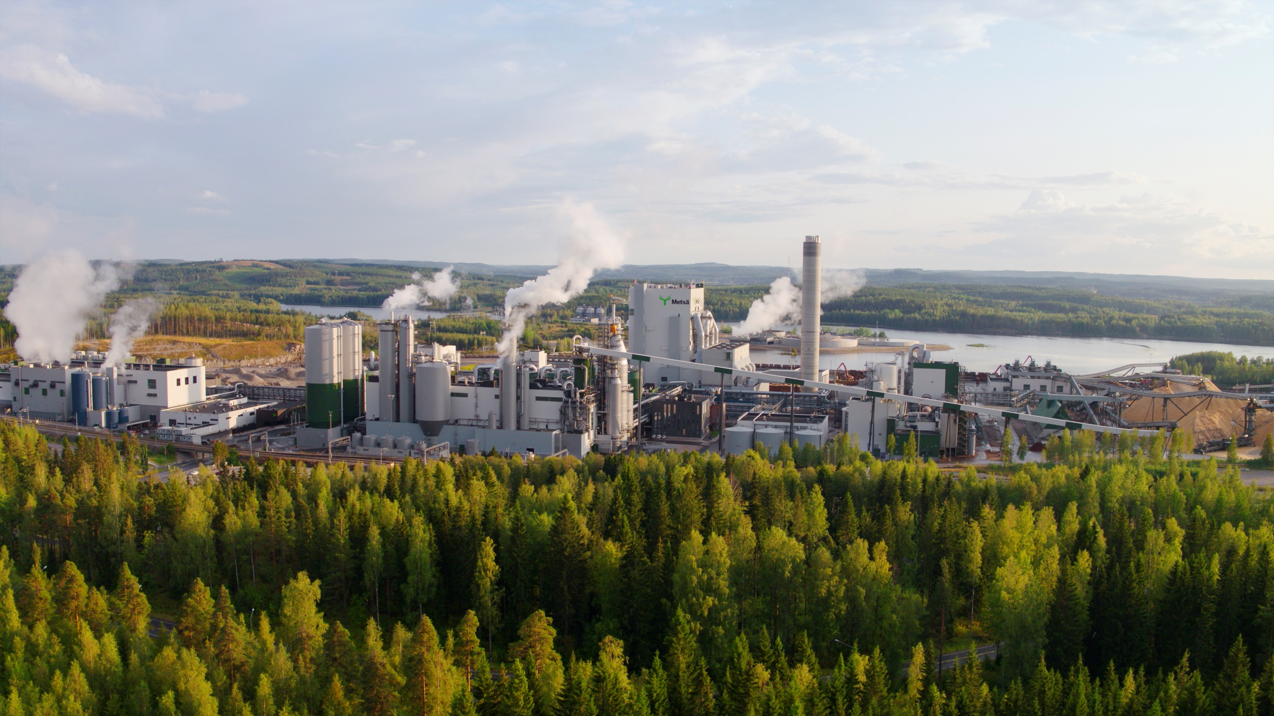
La fábrica de bioproductos de Metsä en Äänekoski es la mayor planta de procesamiento de madera del hemisferio norte.
Foto: Metsä Group
Notes:
Metsä’s bioproduct mill in Äänekoski is the largest wood-processing plant in the Northern Hemisphere. The company says it has a capacity of 1.3 million tonnes of pulp annually and creates more than twice the amount of electricity it needs. In addition to traditional pulp products, the mill creates bioproducts like tall oil and biogas.

Slide 14
Inversiones
El sector de los servicios de bioeconomía es uno de los de mayor crecimiento. En 2019, la producción creció un 5,2%; por otra parte, las inversiones se dispararon un 9,3%, y el número de empleados aumentó un 2,8%.
La alimentación fue la que más inversiones atrajo: 1.700 millones de euros en 2019. La silvicultura recibió 1.400 millones de euros en inversiones, y el sector energético 949 millones.
A largo plazo, el sector energético es el que más crece en inversiones, en torno al 13% anual.

Slide 15
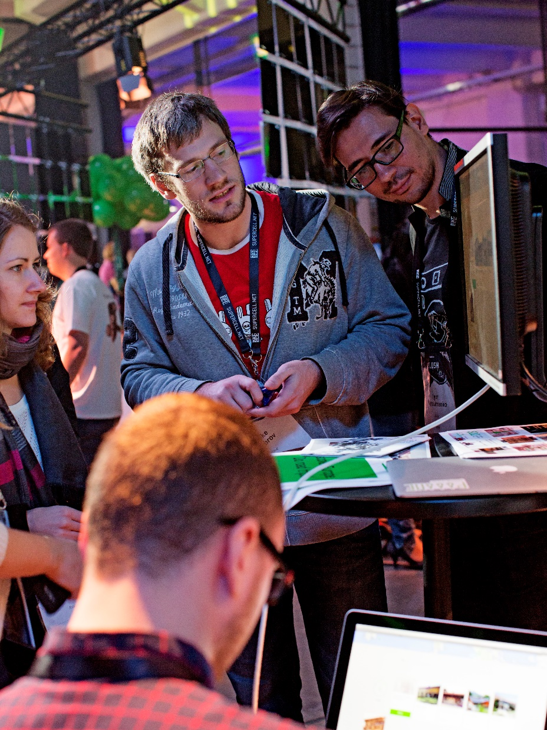
Alianzas internacionales
Es difícil para un país desarrollar su bioeconomía de forma aislada. Es más rápido y sencillo cultivar alianzas internacionales rentables.
Muchas organizaciones finlandesas ya han colaborado con socios internacionales. Por ejemplo, Metsä se asoció con la empresa japonesa Itochu para construir una planta piloto a escala industrial que produzca fibras textiles a partir de la madera.
Foto: Riitta Supperi/Keksi/Team Finland

Slide 16
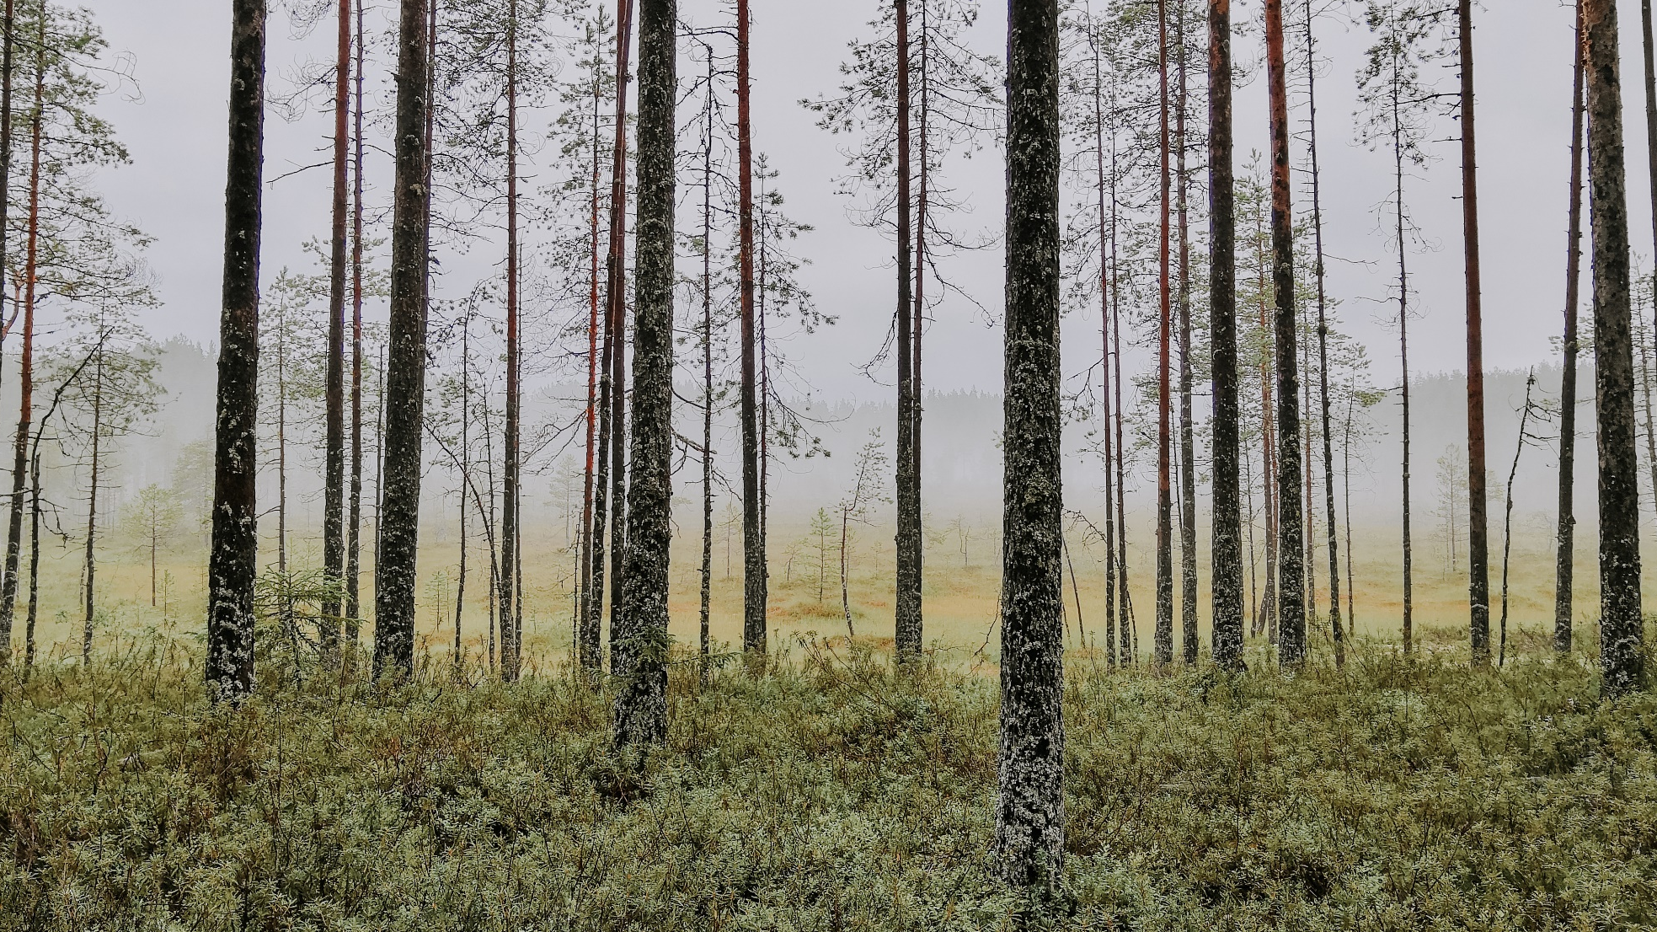
Según el proyecto Metsien Suomi, por cada árbol que se tala se plantan otros cuatro.
Foto: Julia Kivelä/Visit Finland

Slide 17
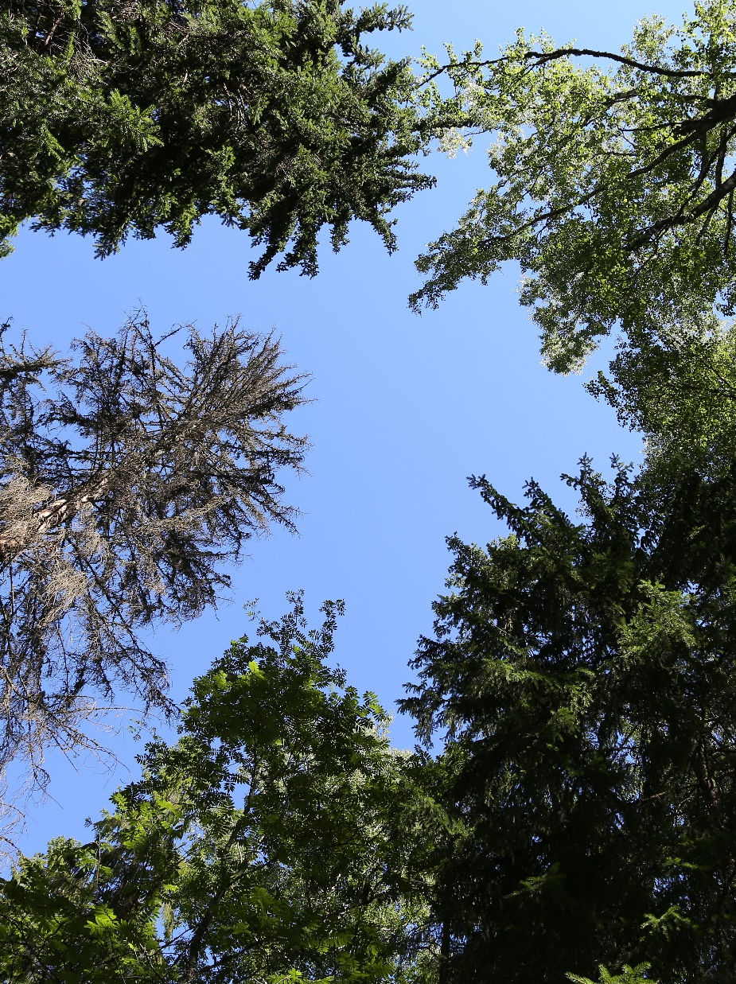
Apoyo político
El Estado finlandés ha prestado un firme y constante apoyo político para garantizar a largo plazo el crecimiento y desarrollo estable de la bioeconomía.
La visión de Finlandia para 2025 es que las soluciones sostenibles constituyan la base del futuro estado de bienestar y la competitividad del país.
Foto: Mohammed Alfaraj

Slide 18
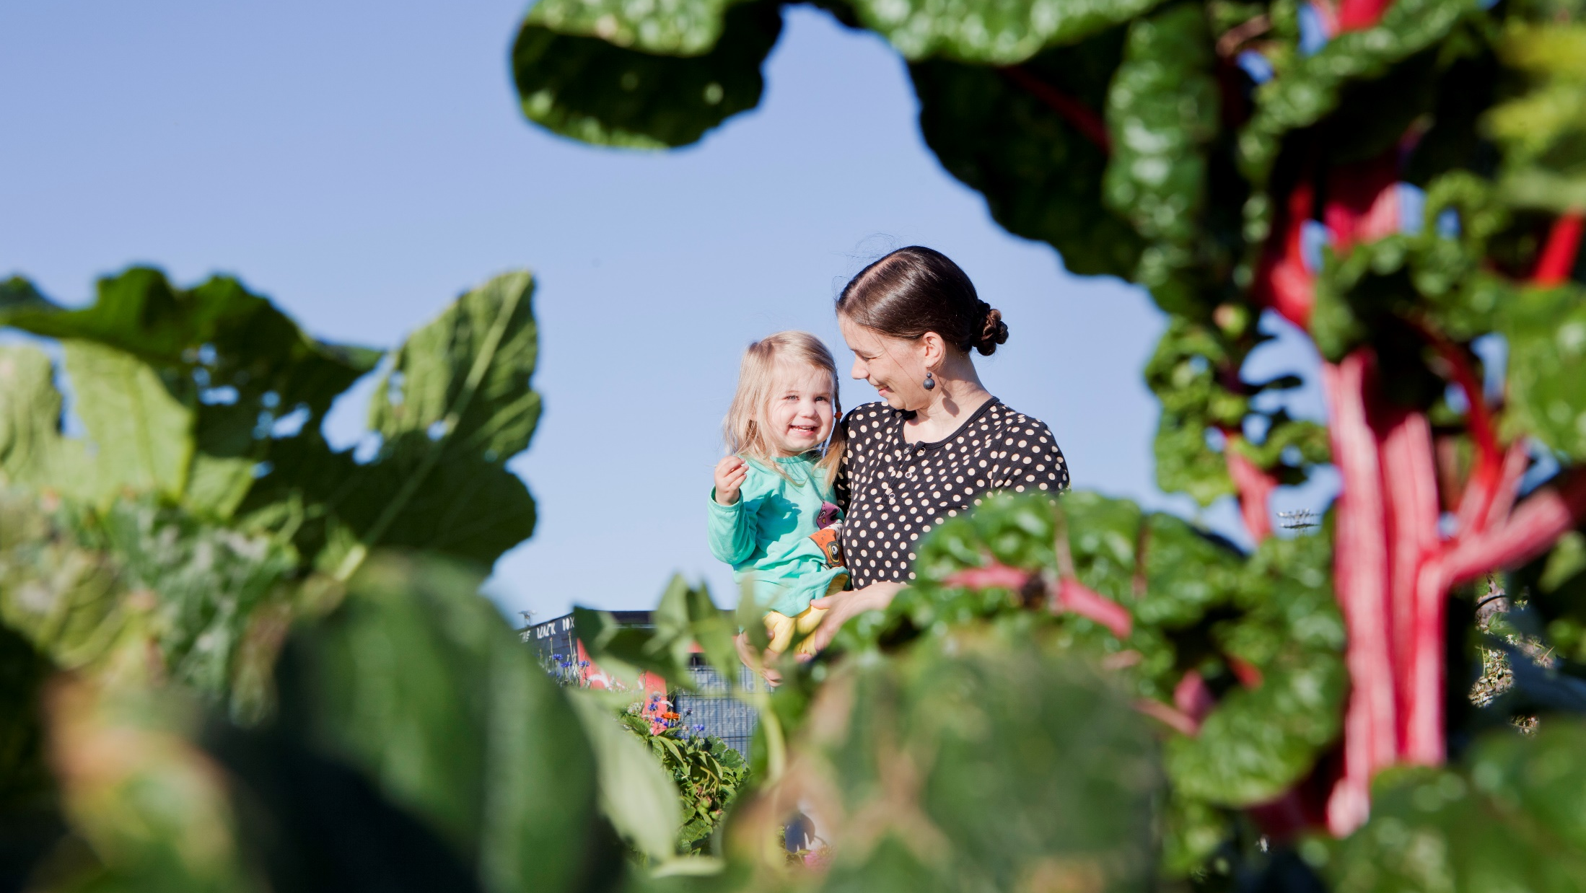
¡Gracias!
Foto: MMM/Mavi/Heli Sorjonen

